Slide 1
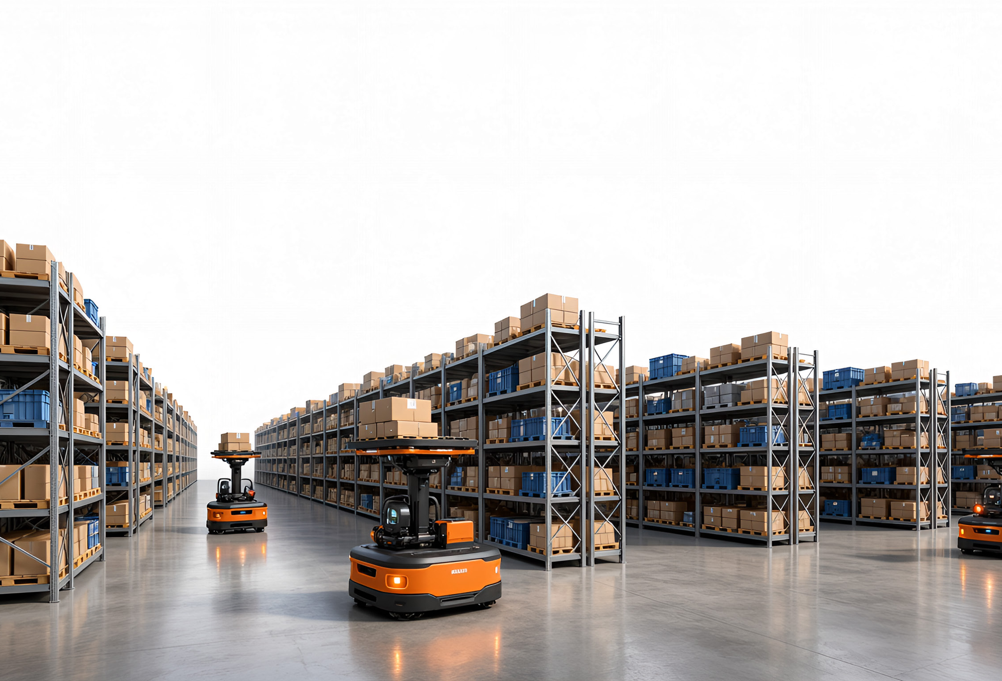
CARGOMECH ROBOTICS
РОБОТЫ ДЛЯ СКЛАДОВ И ЛОГИСТИКИ
Производство автономной техники для погрузки, разгрузки и перемещения грузов

Slide 2
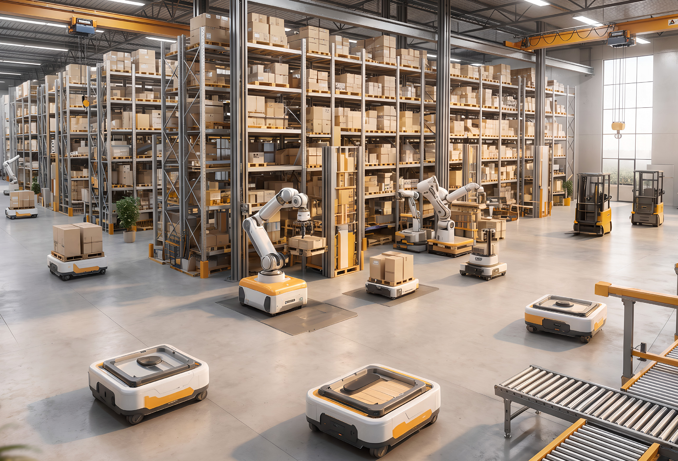
РОСТ МИРОВОГО РЫНКА ЛОГИСТИЧЕСКИХ
РОБОТОВ
Объём рынка погрузочного оборудования
$262 Млрд
(2025)
$490 Млрд
(2034)
$32 млрд.
Сегмент автономных роботов (AGV/AMR) к 2034 г.
ДРАЙВЕРЫ РОСТА:
острая нехватка рабочих на складах;
интерес в снижении затрат через автоматизацию;
зеленые технологии – новый тренд;
инвесторы активно входят в этот сектор.

Slide 3
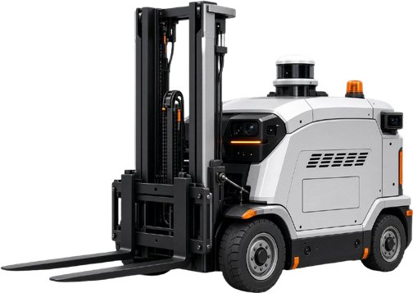
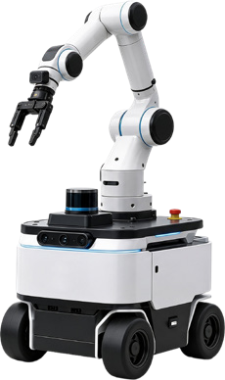
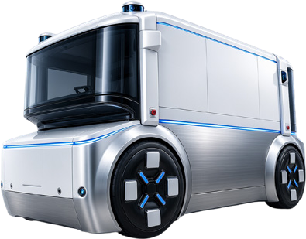
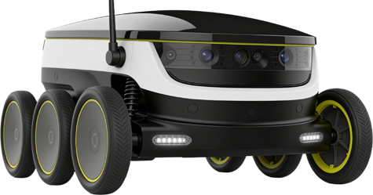
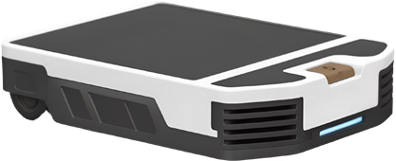
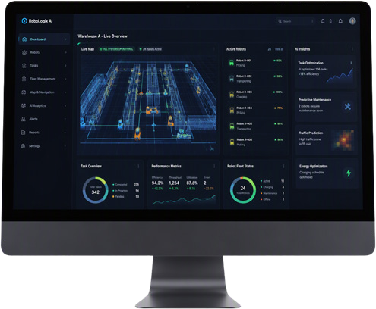
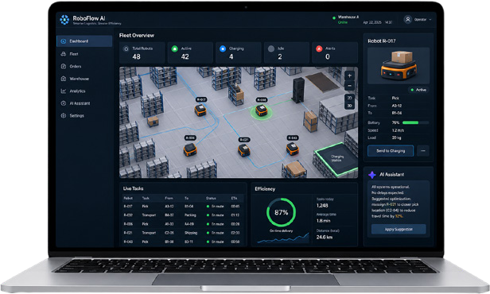
ПЛАНИРУЕМАЯ ПРОДУКЦИЯ - ОТ ТЕХНИКИ ДО ПО
РОБОТЫ КОТОРЫЕ ЗАМЕНЯЮТ ШТАТ СОТРУДНИКОВ И РАБОТАЮТ 24/7
Роботизированные вилочные погрузчики грузоподъёмность
от 1,5 до 8 т
Грузовые беспилотные шаттлы
Роботизированные Мобильные платфорМы с МанипулятороМ
Доставщики
Мобильные платфорМы
ЕДИНЫЙ ЦЕНТР КОНТРОЛЯ ДЛЯ ЛЮБОГО ПАРКА РОБОТОВ
ПрограММное обеспечение с ИИ для роботов
Цифровые платфорМы 4.0 для управления всей логистикой предприятия

Slide 4

















































РЫНКИ СБЫТА, ЕМКОСТЬ
СТАРТОВЫЙ ОХВАТ >200 МЛН ПОТРЕБИТЕЛЕЙ:
Беларусь, Россия, Казахстан (ЕАЭС) – ядро спроса.
Страны Восточной Европы – дополнительный рынок.
Импорт роботов и автономной техники для перемещения грузов и погрузочно-разгрузочных работ, млрд USD
 | 2026 г. | 2033 г.
Страны ЕС | 0,70 | 8,38
Россия | 0,05 | 0,55
Казахстан | 0,01 | 0,07
Беларусь | 0 | 0,02
Всего | 0,76 | 9,02
Общий объём импорта складской техники в целевых странах к 2033 году превысит $9 Млрд.
Выручка = $60 млн/год - менее 1% этого рынка. Реальная цель значительно выше.
*Приведенные показатели не включают ПО, сервисные и консалтинговые услуги

Slide 5


$
$106,5
млн
Общий объем инвестиций
Необходимая инфраструктура:
R&D центр
производственные цеха
офис с демо залом
испытательный полигон
Структура инвестиций в проект
11,3%
2,3%
11,6%
Показатели эффективности
33,3%
5,4 лет
Простой срок окупаемости проекта
19,0%
6,1 лет
Динамический срок окупаемости проекта
$
$27,3
млн
22,5%
$
NPV (11 лет)
%
Строительно-монтажные работы
Приобретение и монтаж оборудования
НДС
Затраты на НИОКР
%
15%
IRR
Прирост чистого оборотного капитала
Прединвестиционные затраты

Slide 6
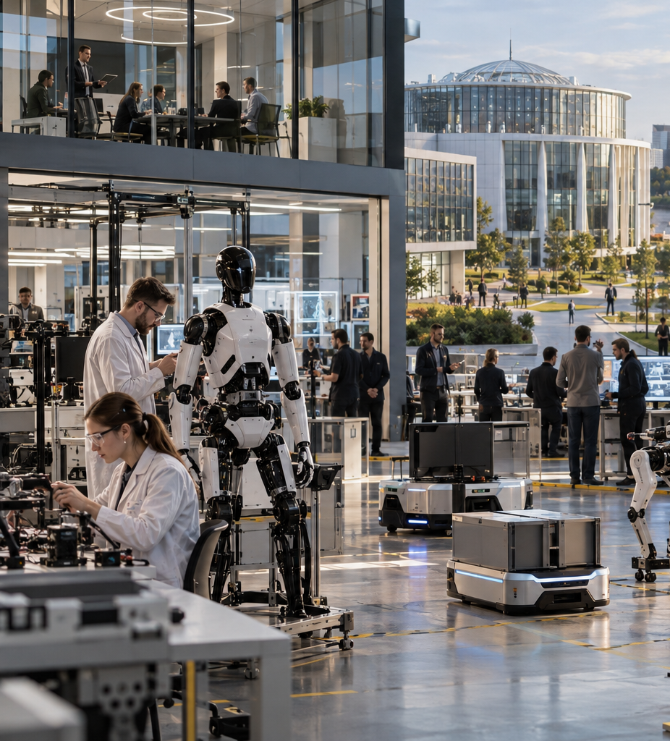

КЛАСТЕР РОБОТОТЕХНИКИ И ИСКУССТВЕННОГО ИНТЕЛЛЕКТА
Стратегическое партнерство
и выход на рынок ЕАЭС
Ворота на новые рынки:
Кластер создается как ключевой центр адаптации, производства и дистрибуции китайских робототехнических решений, усиленных ИИ, для рынков ЕАЭС, России и стран Восточной Европы.
Синергия лидеров:
Возможность для 4-5 якорных компаний
из КНР занять доминирующие позиции на формирующемся рынке интеллектуальной автоматизации региона.
«Великий камень» — ваш главный хаб в ЕАЭС:
Уникальная площадка в Беларуси с готовой инфраструктурой и беспрецедентными налоговыми льготами для быстрого запуска производства.

Slide 7
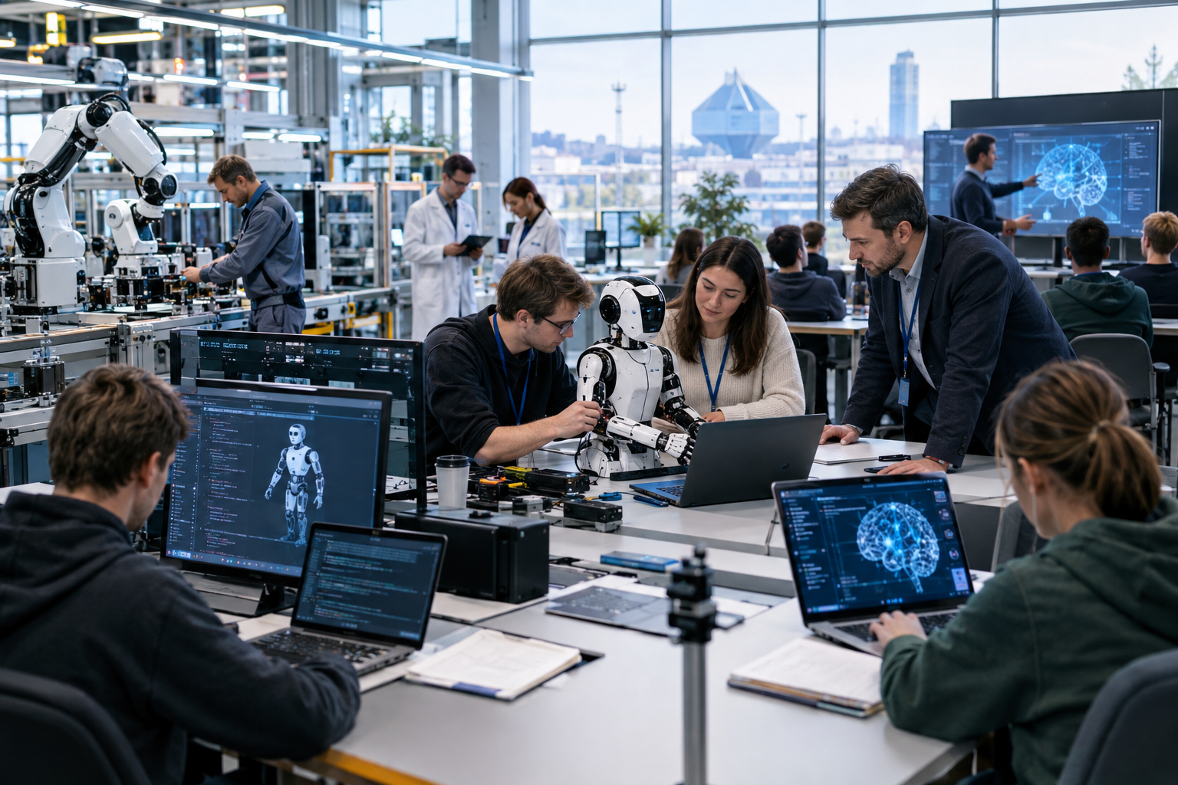
КЛАСТЕР РОБОТОТЕХНИКИ И ИСКУССТВЕННОГО ИНТЕЛЛЕКТА
Экосистема роста
и технологическая цепочка
Локализация и снижение издержек:
Готовая технологическая цепочка с привлечением белорусских производителей компонентов для оптимизации вашей себестоимости.
Интеллектуальный капитал и R&D:
Создание совместных R&D-центров на базе сильной белорусской ИТ-школы для интеграции передовых алгоритмов ИИ, машинного зрения и автономной навигации в ваши продукты.
Эффект «магнита»:
Крупный китайский бизнес станет центром притяжения для пула динамичных ИТ- и ИИ-стартапов из СНГ, создавая мощный кластерный эффект и ускоряя вывод умных машин на рынок.

